Slide 1
SSAFY 관통 프로젝트
SSAFY
팀장 : 김민식
팀원 : 김용범
XP릭스

Slide 2

ㄴ
CSS 너무 어렵다..
한학기 고생하셨습니다 여러분~
1
팀원 소개 및 업무 분담 내역
목차
2
목표 서비스 구현 및 실제 구현 정도
3
전체적인 기술 설명
4
느낌점 및 후기

Slide 3

팀원 소개 및
업무분담 내역
피할 수 없으면 즐겨라 – 로버트 엘리엇

Slide 4
김민식
프론트 엔드 전반
각 페이지 CSS 작업
각 페이지 상호 연결 작업
영화 추천 알고리즘
영화 검색 기능
영화 관련 게임 기능 개발
README.MD 작성
RESTAPI 연결
전반적인 기획 및 구상
김용범
벡엔드 전반
영화 관련 데이터베이스 설계 및 개발
유저 관련 데이터베이스 설계 및 개발
커뮤니티 데이터베이스 설계 및 개발
회원가입, 로그인 기능 개발
커뮤니티 댓글 기능 개발
영화 한줄평 기능 개발
유저 팔로우 기능 개발
PPT 작성
ERD 작성

Slide 5
목표 서비스 구현 및 실제 구현 정도
한번의 실패와 영원한 실패를 혼동하지 마라 -F.스콧 핏제랄드

Slide 6
목표 서비스
Movie
Movie List
- Movie List
- now playing
- Genre 기반 추천
- Top Rate, 현재 인기 등 영화 표시
- Movie Detail
- 영화 사진
- 영화 줄거리
- 평점
- 장르
- 개봉일
- 런타임
- 한줄평
- 좋아요
- 개인 평점
- 배우 프로필
Community
- Movie Review
- Movie Title
- Movie Content
- user
- 작성 시간
- 수정 시간
- CRUD
- 좋아요
- 댓글
- Free Article
- Article Title
- Article content
- CRUD
- 댓글
- 좋아요
- Best 게시판
- 좋아요 일정 이상일 때 이동
Entertain
- 영화 관객수 더 많이 더 적게
- 영화 개봉일 뭐가 더 빠를까
- 배우 맞추기
- 배우 이상형 월드컵

Slide 7
목표 서비스
Movie
Movie List
- Movie List
- now playing
- Genre 기반 추천
- Top Rate, 현재 인기 등 영화 표시
- Movie Detail
- 영화 사진
- 영화 줄거리
- 평점
- 장르
- 개봉일
- 런타임
- 한줄평
- 좋아요
- 개인 평점
- 배우 프로필
Community
- Movie Review
- Movie Title
- Movie Content
- user
- 작성 시간
- 수정 시간
- CRUD
- 좋아요
- 댓글
- Free Article
- Article Title
- Article content
- CRUD
- 댓글
- 좋아요
- Best 게시판
- 좋아요 일정 이상일 때 이동
Entertain
- 영화 관객수 더 많이 더 적게
- 영화 개봉일 뭐가 더 빠를까
- 배우 맞추기
- 배우 이상형 월드컵
- 영화 평점 뭐가 더 높을까

Slide 8
목표 서비스
로그인
- ID
- password
- login button
회원 가입
- ID
- Password
- password – confirm
- E –mail
- submit button
- 회원 가입 후 취향 선택 페이지
- 장르별 버튼
- 최대 5개 선택(토글 형식)

Slide 9
실제 구현 서비스
로그인
- ID
- password
- login button
회원 가입
- ID
- Password
- password – confirm
- E –mail
- submit button
- 회원 가입 후 취향 선택 페이지
- 장르별 버튼
- 최대 5개 선택(토글 형식)

Slide 10
전체적인 기술 설명
1퍼센트의 가능성, 그것이 나의 길이다. -나폴레옹

Slide 11
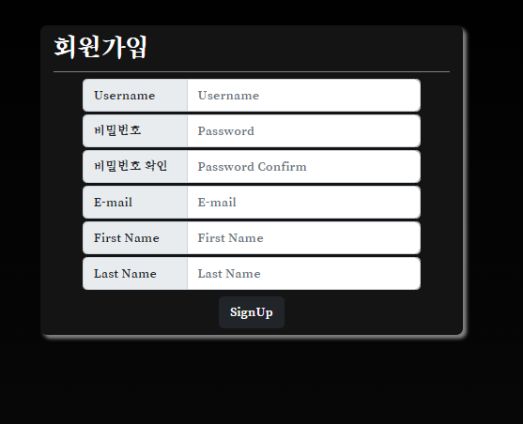
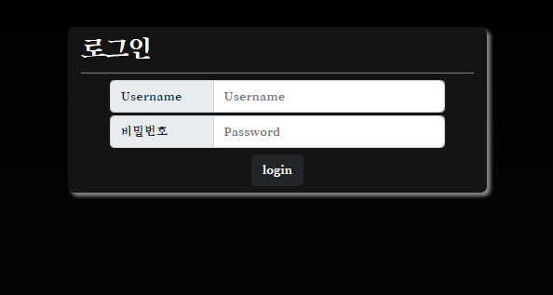
Login/Sign Up

Slide 12
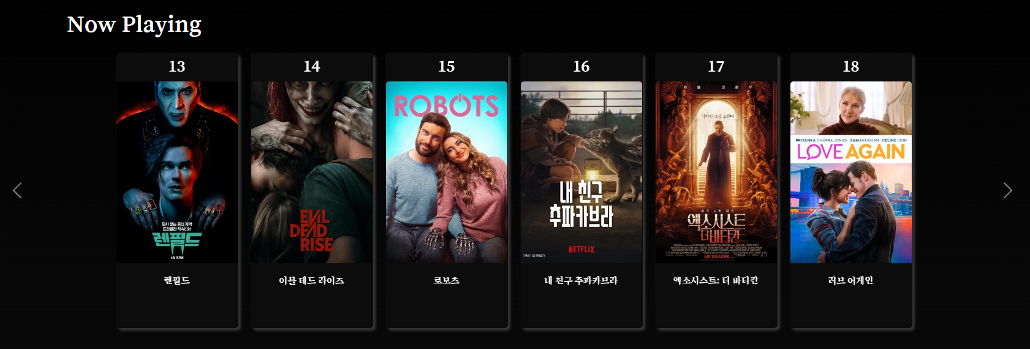
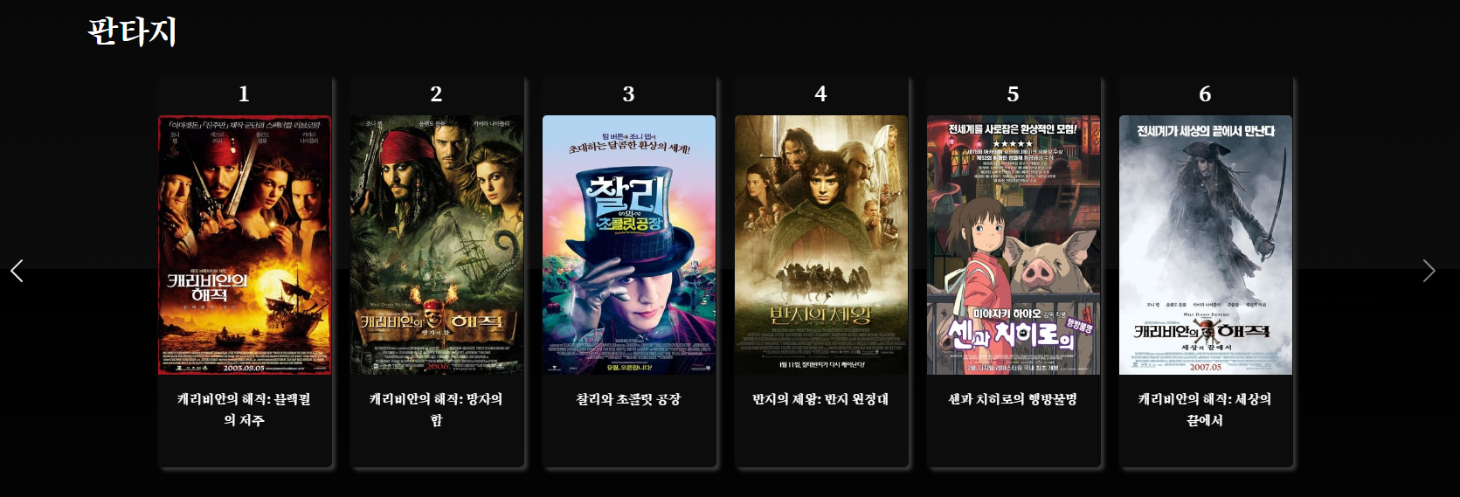
Movie List

Slide 13
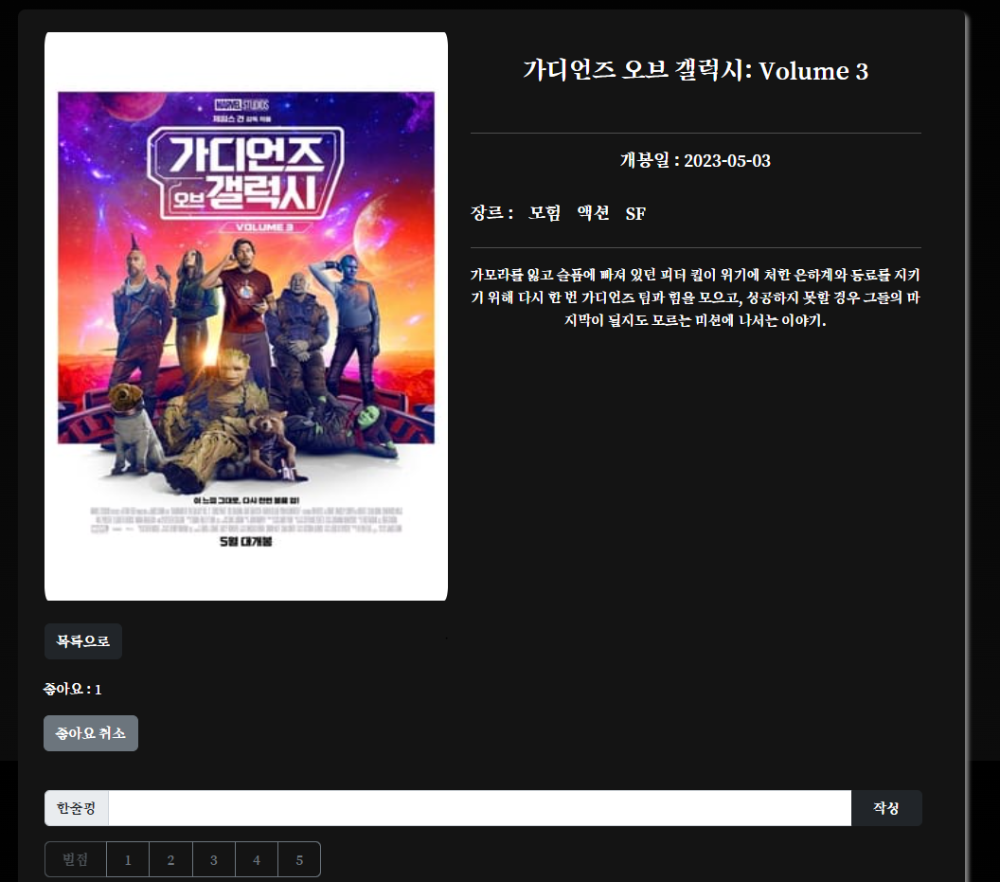
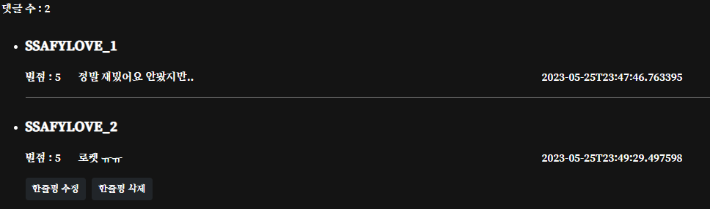
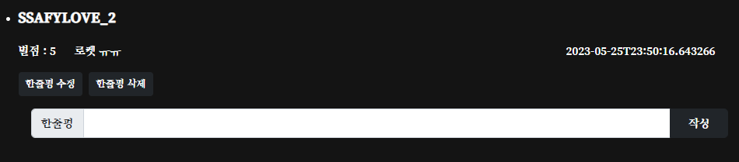
Movie Detail

Slide 14
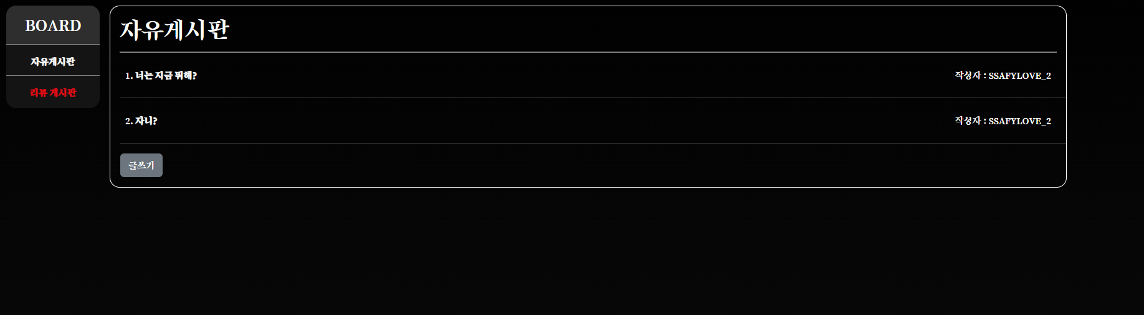
Community

Slide 15
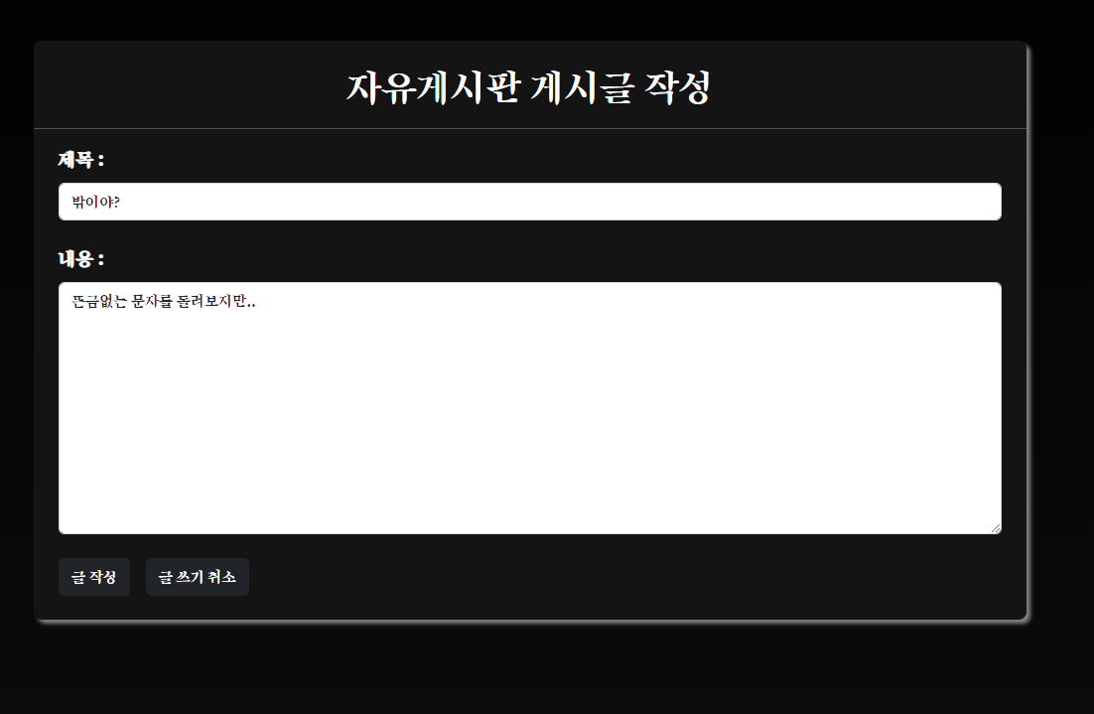
Community

Slide 16
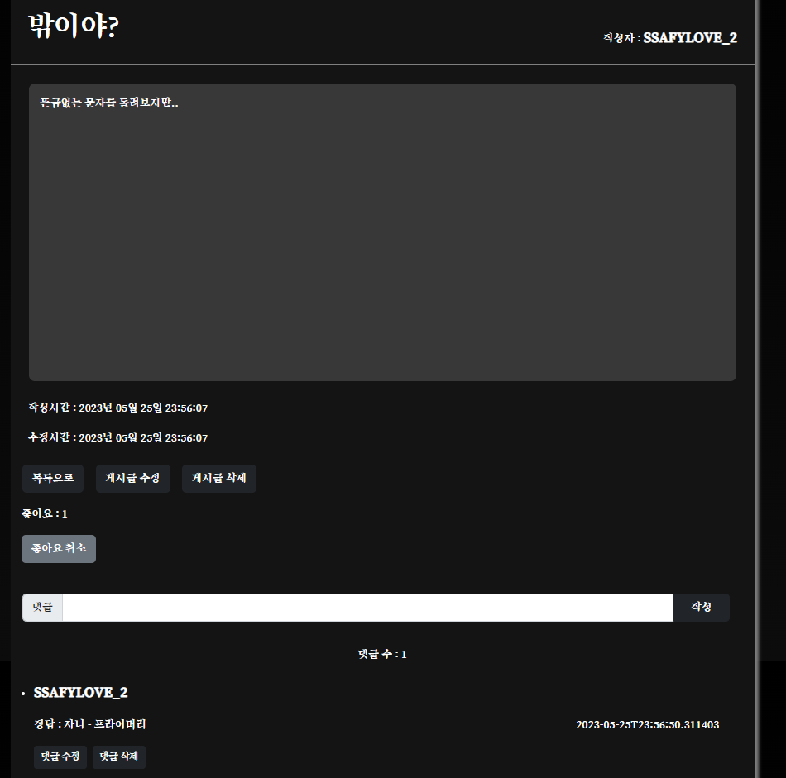
Community

Slide 17
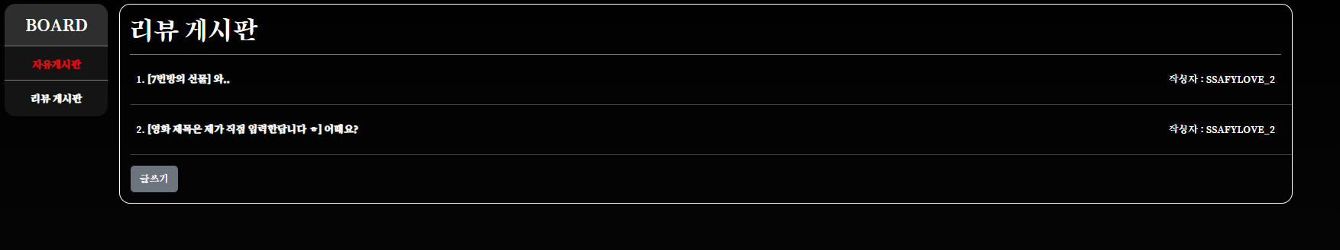
Community

Slide 18
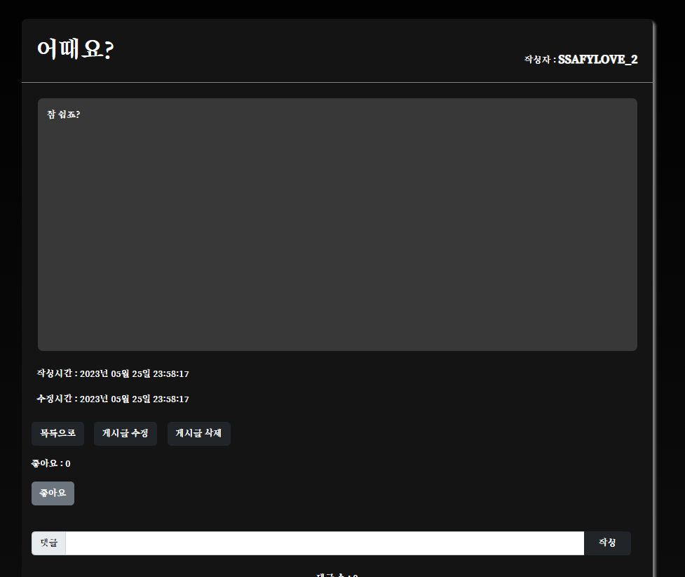
Entertain

Slide 19
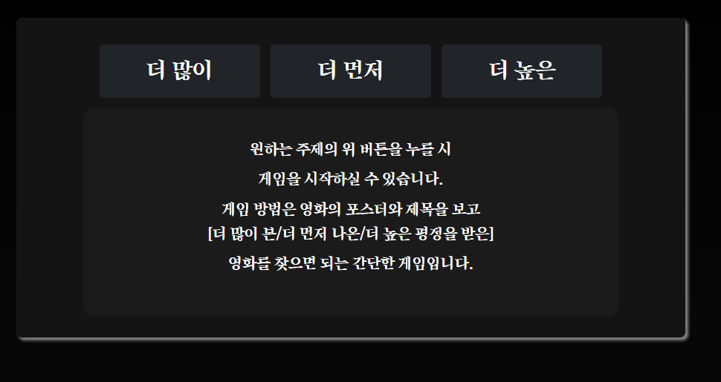
Entertain

Slide 20
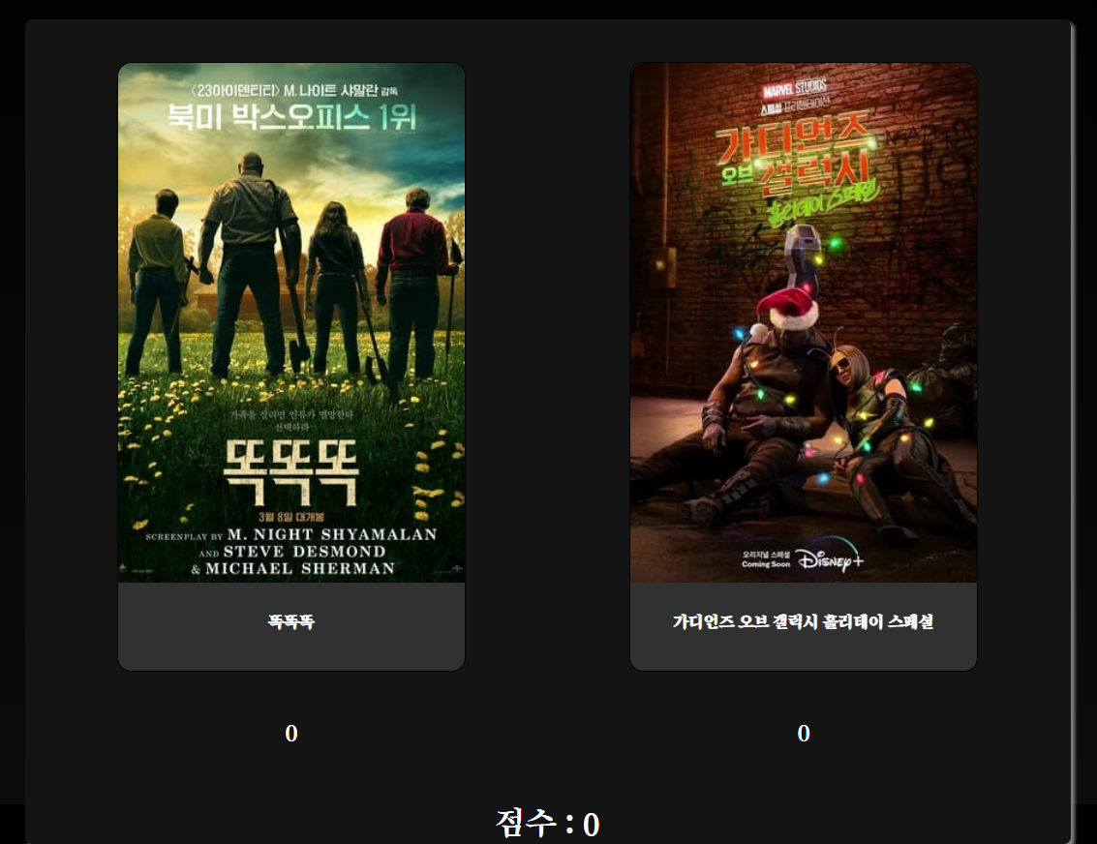
Entertain

Slide 21
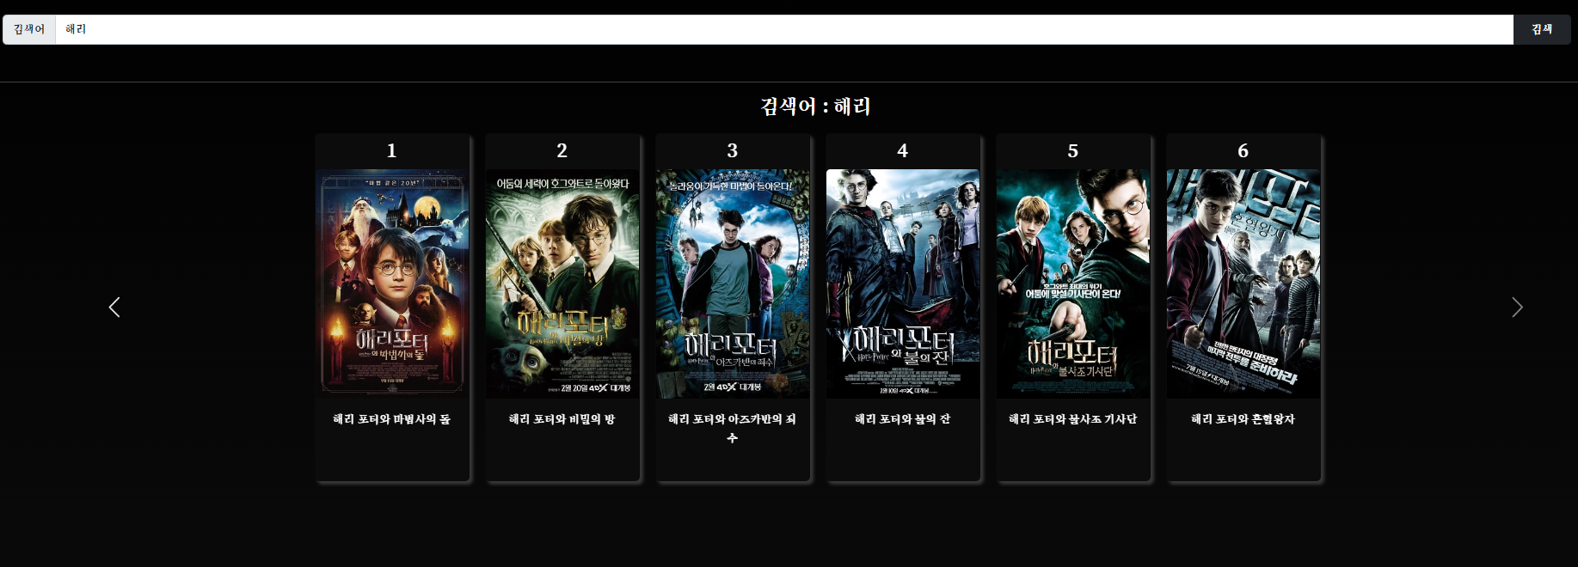
Search

Slide 22
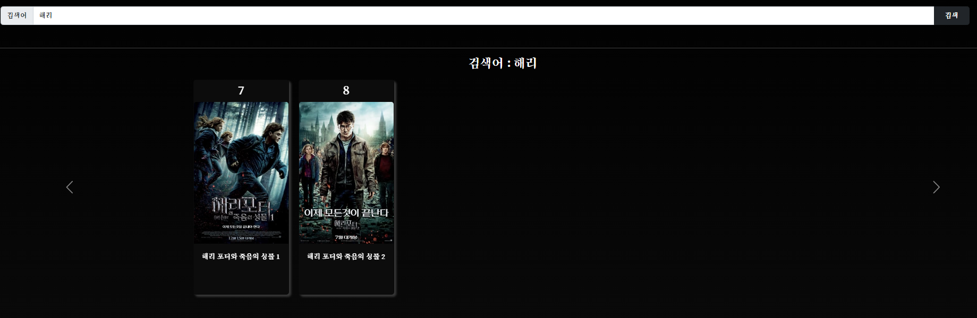
User page

Slide 23
느낌점 및 후기
오늘의 나는 모르지만,
내일의 나는 알아야 한다.
- 김용범

Slide 24
김민식
- 긍정적인 점
- 익숙하지 않다고 생각했던 CSS에 조금 더 익숙해졌음
- 자바스크립트에 대한 이해도가 많이 늘음 → 다만, 연산 시간 관련해서는
익숙해질 필요가 있음
- 게임 개발, 영화 추천 알고리즘 개발 등 데이터 분류에 대한 이해도가
높아짐
- 부정적인 점
- 최초 설계 단계에서 메인 기능을 구성하는데 생각보다 적은 내용이라
안심했으나 각종 추가 기능들을 기획 단계에 추가함
- vue 페이지 개발의 경우 큰 문제가 없었으나 DB에서 데이터를 불러오는
시간과 API 서버가 호출해서 데이터를 DB에 저장하는 시간을 전혀
고려하지 못함 → 해당 문제 해결을 위해 거의 2일 정도 시간을
투자하였으나 결국 해결하지 못하고 임시 방편으로 해결
- 이후 각 페이지들을 연결하는 과정에서 기획을 철저하게 하지 못했음을
깨달음
- 사용하는 데이터를 vuex에서 관리할지 해당 페이지에서 관리할지
정확하게 기획하지 못함
- 각 페이지를 연결하는 과정에서 데이터를 불러오는 시간을 계산하지
못해 각 페이지마다 임시방편으로 해결하려다가 오류가 생기는
경우가 자주 발생 → 임시방편으로 해결하다가 최종 단계에서 최대한
수정하였지만 결국 해결 못하고 데이터 관리가 최초의 계획과
달라진 경우가 종종 있음
- 개발 단계에서 처음 기획한 기능을 최우선적으로 처리해야 했으나
일정부분 수정 후 작은 추가 기능에 집착해 쓸데 없는 시간이 드는
경우가 존재했음
- 나름 익숙한 기술이라 생각했던 기술들이 실무를 완벽하게 수행하기에는
아직 부족하다는 점을 깨달아서 조금 더 연습이 필요함을 느낌
- 웹 개발에서 디자이너는 매우 중요한 역할을 함
- Lazy loading에 대한 이해가 부족함을 느낌
김용범
- 긍정적인 점
- 설계 오류 때문에 디버깅에 많은 시간 소요 → 최초 계획을 완전히
이루지 못함 → 설계의 중요성을 깨달음
- 분업의 경우 같은 교육과정을 거쳤기 때문에 문제가 생기는 부분을
빠르진 않지만 찾을 능력을 갖추고 있으며 서로 해메는 부분을
수정해줄 능력을 갖추고 있었으므로 괜찮았음
- 다만, 서로 갖춘 능력이 상이한 실무의 경우 이러한 부분에서
소통에 어려움을 겪을 것 같음
- 첫 프로젝트의 난이도와 업무 처리 속도에 대한 감각이 없다보니
계획한 시간내에 계획한 업무를 다하는데 무리가 있었으나, 해당
문제들을 해결하여 얻은 성취감이 있음
- 데이터베이스 설계와 dj_rest_auth에서 혼란이 있었지만 그 외의
기본적인 CRUD, REST API는 한학기 동안 배운 내용을 적절히
사용한 것 같아 만족스러움
- 부정적인 점
- 처음 설계에서 잘못된 점을 파악하지 못하고 설계가 제대로
이루어졌다고 착각해 많은 오류를 겪음
- vue axios 작업을 하는 경우 렌더링 시간을 적절히 맞추지 못해
마감기한을 맞추기 위해 임시 방편으로 해결하였으나 차후
작업에서는 해당 시간을 조절하는 방법을 알아봐야 할 것 같음
- 그리 중요하지 않을 수 있는 genre 데이터를 데이터 베이스에 넣는
과정에 기획보다 매우 많은 시간을 투자하게 되어 원하는 기획을
모두 맞추지 못한 것이 안타까움
김민식
프론트 엔드 전반
각 페이지 CSS 작업
각 페이지 상호 연결 작업
영화 추천 알고리즘
영화 검색 기능
영화 관련 게임 기능 개발
README.MD 작성
RESTAPI 연결
전반적인 기획 및 구상

Slide 25
감사합니다
SSAFY
모두 수고하셨습니다.

